Slide 1
Урок географії 7 клас

Slide 2
Географічна розминка Охарактеризувати коротким реченням чи словосполученням об’єкти: Галлінас, Фолклендські, Бразильська, Дрейка, Вогняна земля, Паріньяс, Перуанська, екватор, Карибське, Ла-Платська,Панамський.

Slide 3
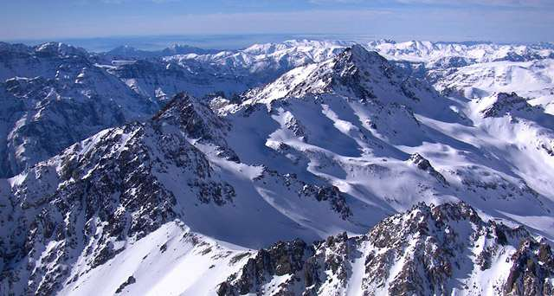
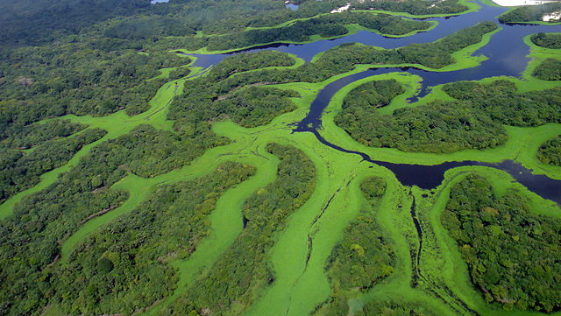
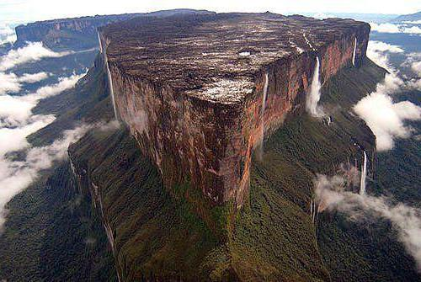

Slide 4
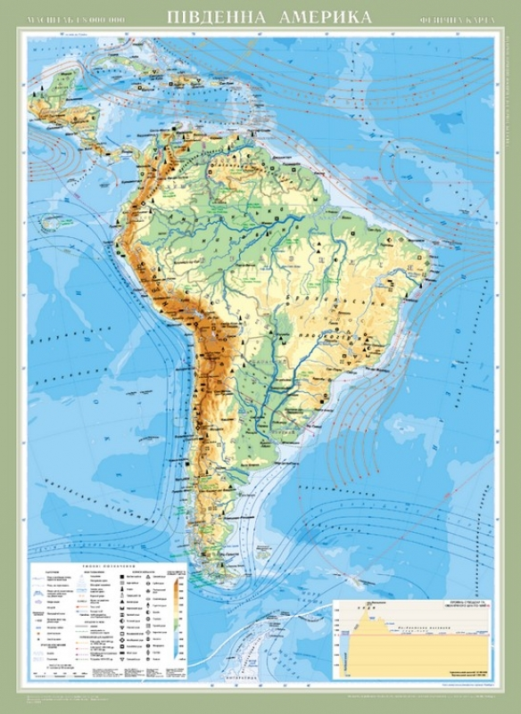
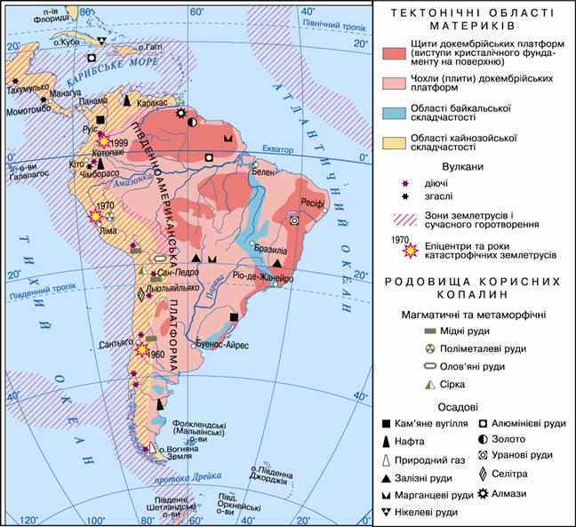
Тектонічні структури, рельєф, корисні копалини Південної Америки

Slide 6
Що є основою материка? Яку будову має платформа? Як утворилась область складчастості?

Slide 7
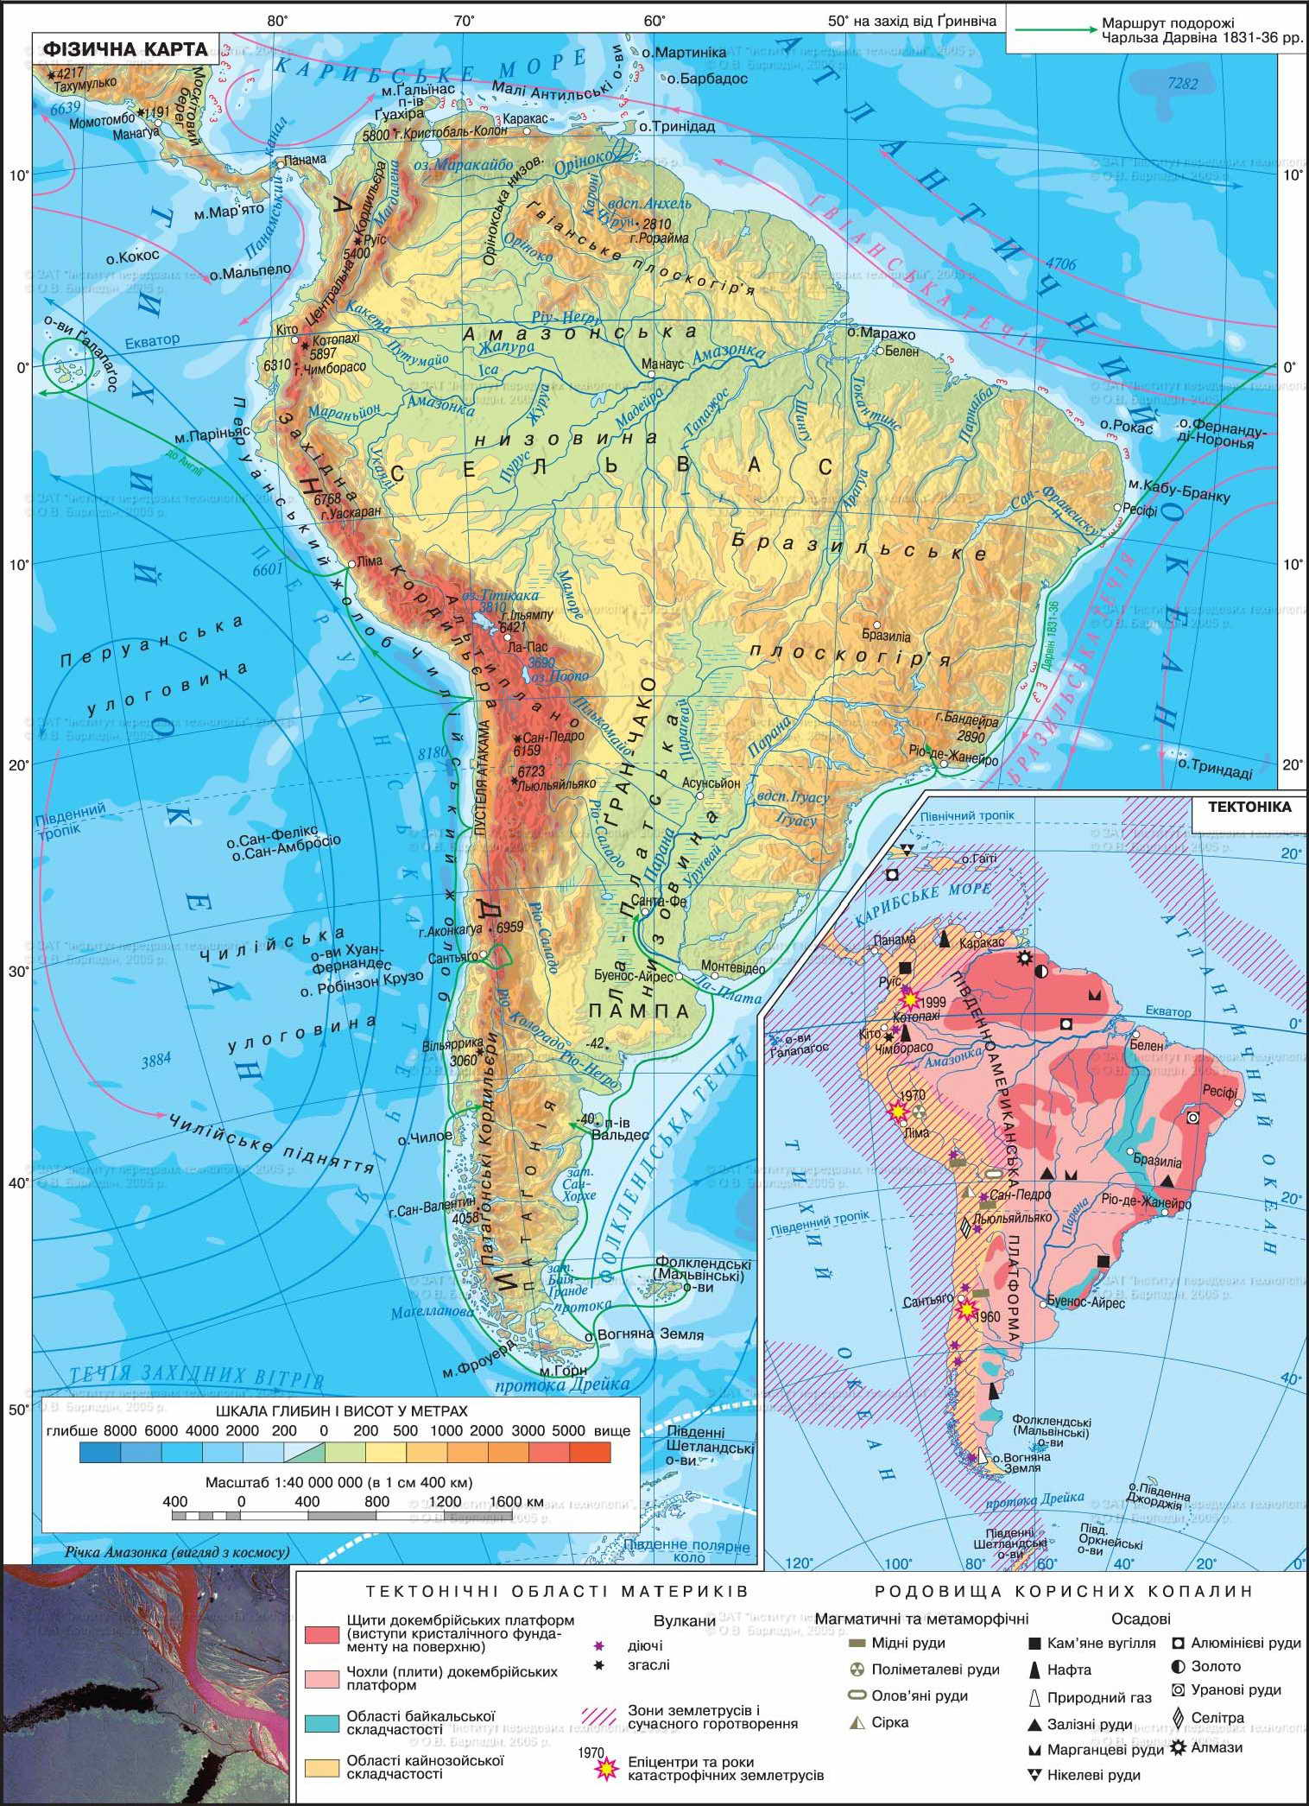
1.Що називають рельєфом? 2.Які форми рельєфу Ви знаєте? 3.Які форми рельєфу переважають в Південній Америці? 4.Як за рельєфом можна поділити Південну Америку? 5.Яким тектонічним структурам відповідають найбільші форми рельєфу?

Slide 14
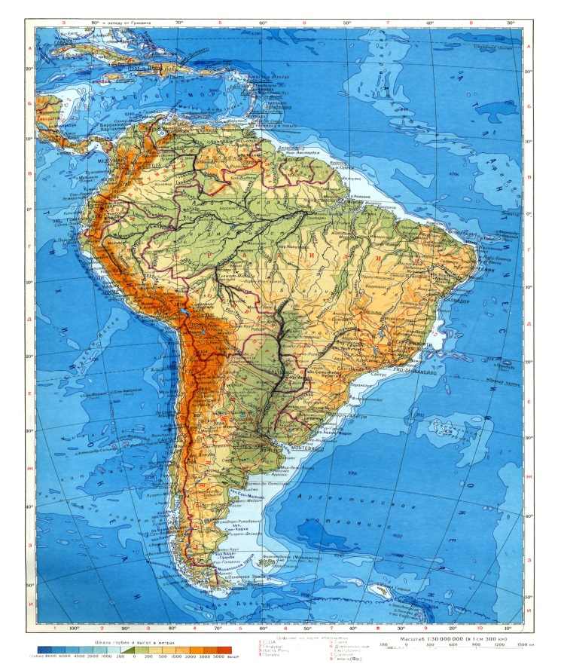
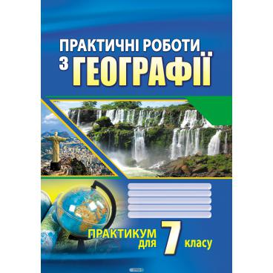
Географічний практикум Практична робота №5 (продовження)

Slide 15
Корисні копалини
Південна Америка – комора світу

Slide 19
1. Яка тектонічна структура представлена на сході південної Америки? 2. Які плоскогір’я Південної Америки ви можете назвати? 3. Запаси якої корисної копалини розробляються на західному пустельному узбережжі? 4. Яка тектонічна структура представлена на заході Південної Америки? 5.Які великі низовини Південної Америки ви можете назвати? 6. Яка найвища точка Південної Америки? 7. На які корисні копалини багата платформа Південної Америки? 8. До яких гір за віком відносяться гори Анди?
“Мікрофон”

Slide 20
Домашнє завдання
Опрацювати § 22, ст. 98-101
Знайдіть подібні й відмінні особливості у рельєфі Південної Америки і Африки

